Slide 1




CHÀO MỪNG QUÝ CÔ VỀ DỰ GIỜ THĂM LỚP
Chủ đề: Bản thân
LĨNH VỰC PHÁT TRIỂN NGÔN NGỮ
Đề tài:Thơ: Đôi mắt của em
Giáo viên: H’ DEL NIÊ

Slide 2

Đôi mắt của em

Slide 3
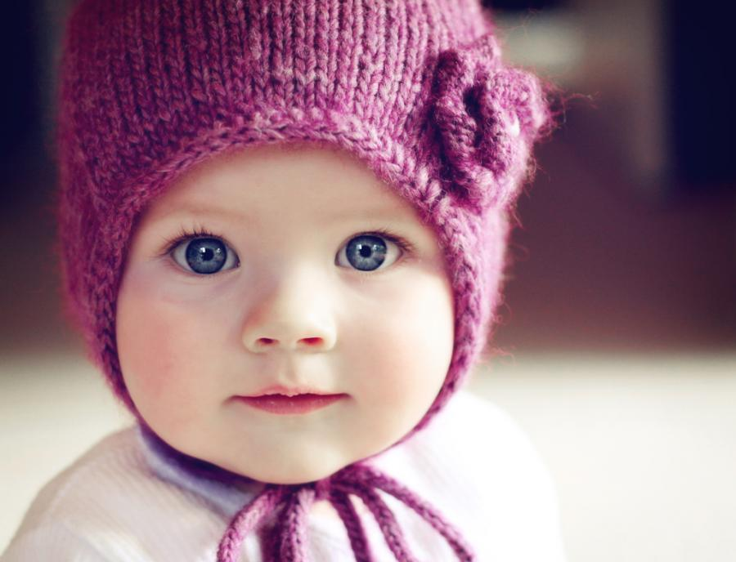
Đôi mắt xinh xinh
Đôi mắt tròn tròn

Slide 4


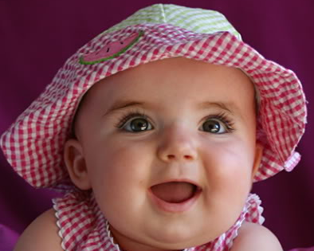


Giúp em nhìn thấy
Mọi vật xung quanh

Slide 5





Em yêu em quý
Đôi mắt xinh xinh

Slide 6
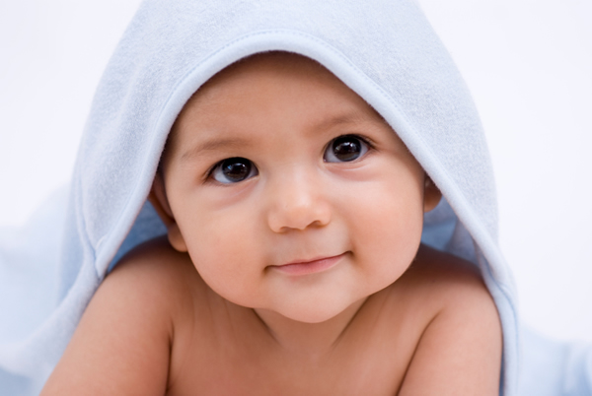
Giữ cho đôi mắt
Ngày càng sáng hơn

Slide 7


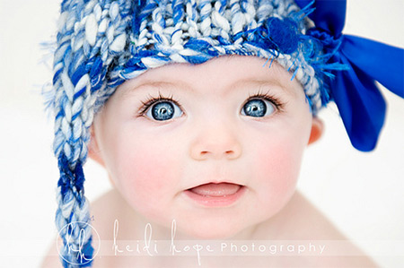
Lê Thị Mỹ Phương
Đàm thoại:
Cô vừa nghe đọc bài thơ gì?
Của tác giả nào?
đôi mắtcủa em
Lê Thị Mỹ Phương

Slide 8

Bài thơ nói đến bộ phận nào trên cơ thể?

Slide 9
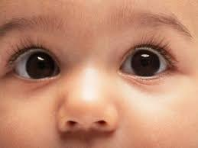
đôi mắt

Slide 10
Đôi mắt được tác giả miêu tả như thế nào?

Slide 11
Đôi mắt xinh xinh
Đôi mắt tròn tròn

Slide 12
Đôi mắt giúp bé điều gì?

Slide 13
Em yêu em quý
Đôi mắt xinh xinh

Slide 14

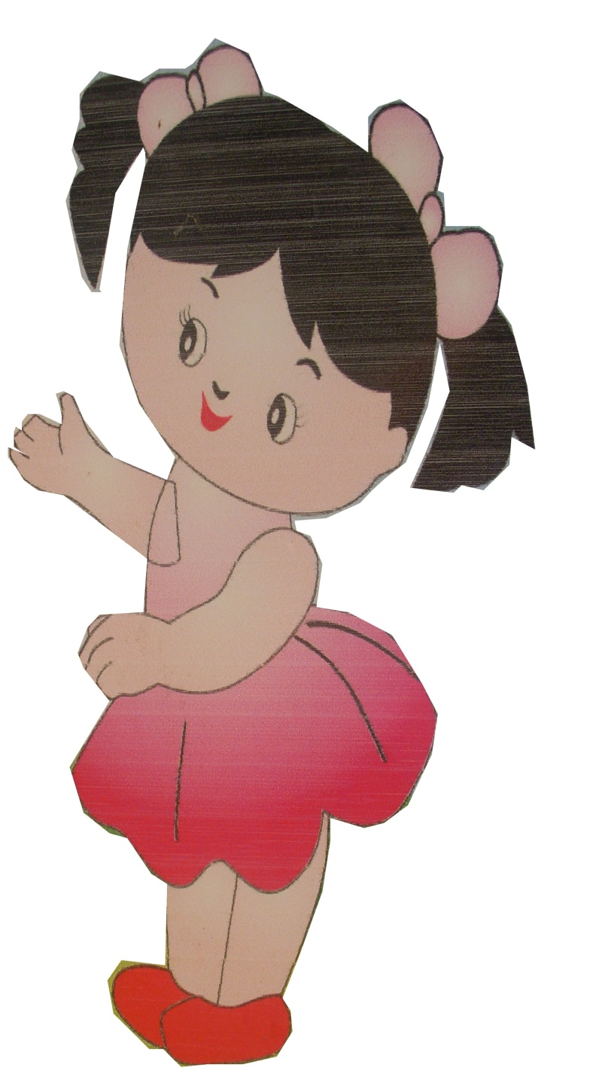

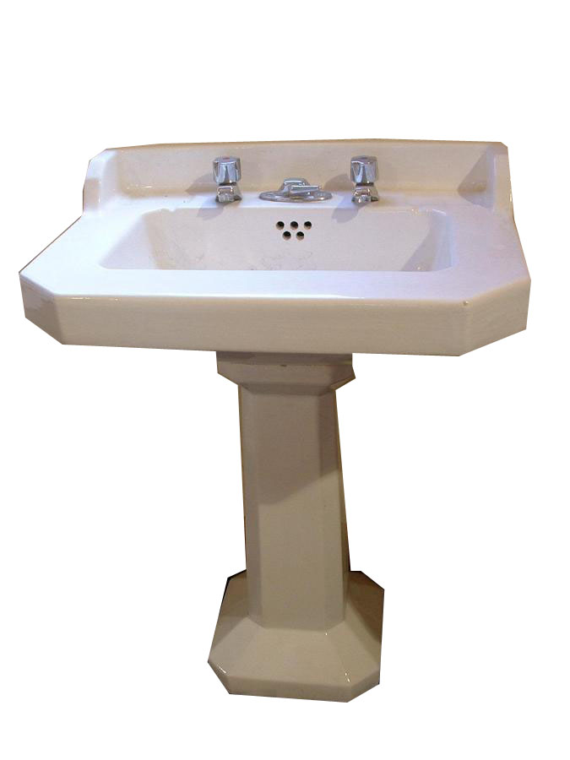
Bé làm gì để bảo vệ đôi mắt của mình?

Slide 15

HOẠT ĐỘNG 3:
Trò chơi

Slide 16







